Slide 1
Be able to
인공지능
딥러닝
㈜에이블 이영진 대표

Slide 2
Chapter
0
산업 혁명
2

Slide 3
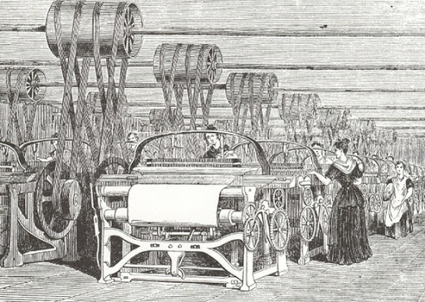
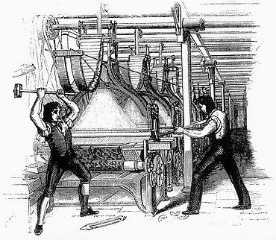
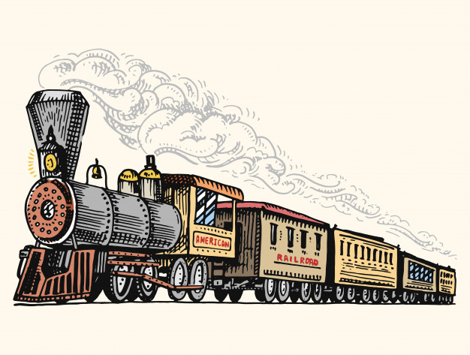
0
산업혁명
산업혁명
1차 산업혁명
증기기관
기계화
공장

Slide 4
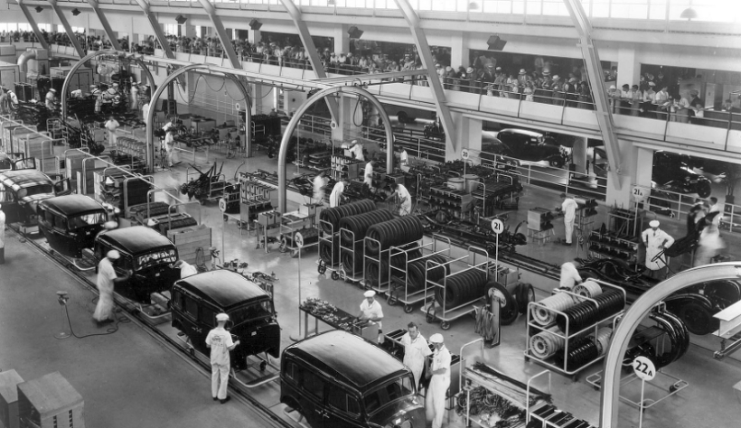
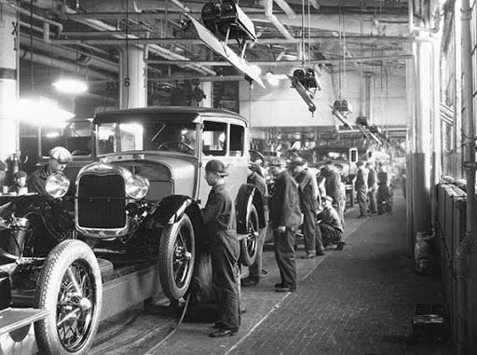
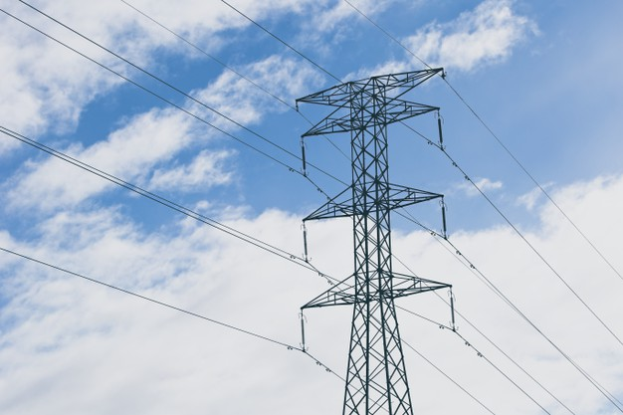
0
산업혁명
산업혁명
2차 산업혁명
전기 동력
컨베이어 벨트
대량생산
4

Slide 5
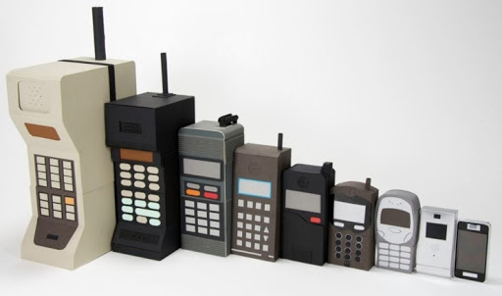
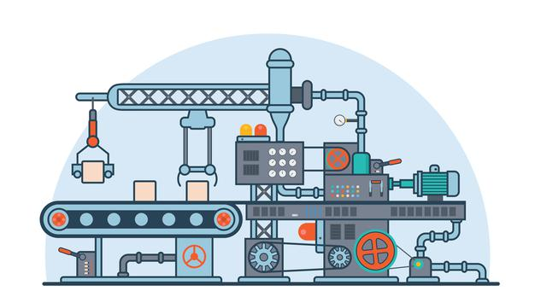
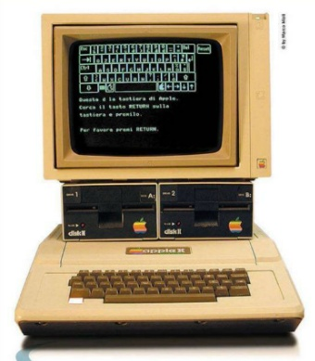
0
산업혁명
산업혁명
3차 산업혁명
컴퓨터
인터넷
공장 자동화

Slide 6

0
산업혁명
산업혁명
4차 산업혁명
자기주도적
창의력
로봇
AR/VR
융합적
인재
AI
IoT
문제해결력
탐구심
3D 프린팅
6

Slide 7
Chapter
1
인공지능 이해
2

Slide 8

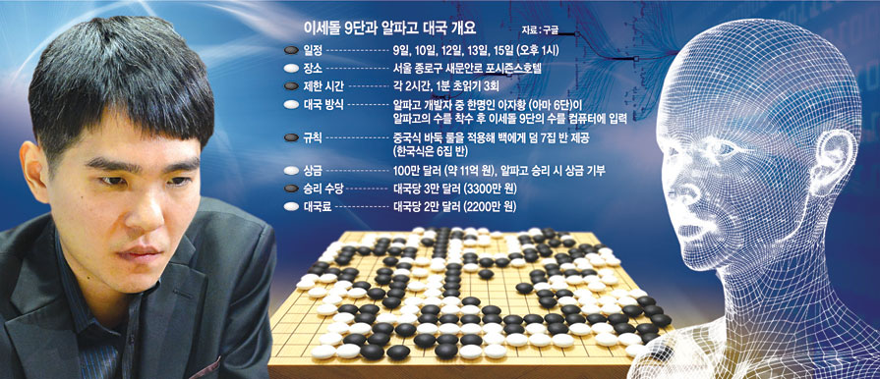
Ⅰ
인공 지능
AI의 역사
검색
인공지능(AI)
인간의 학습 · 추론 · 지각 · 자연언어 이해 능력 등을 컴퓨터 프로그램으로 실현한 기술
3

Slide 9
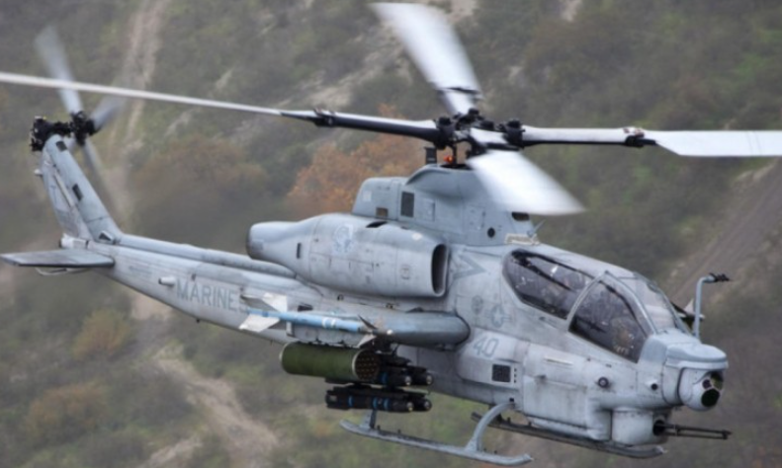
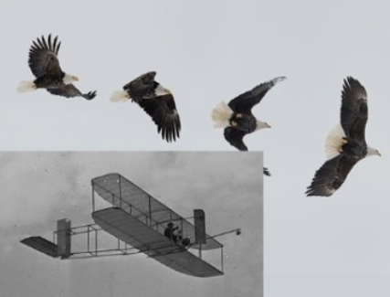
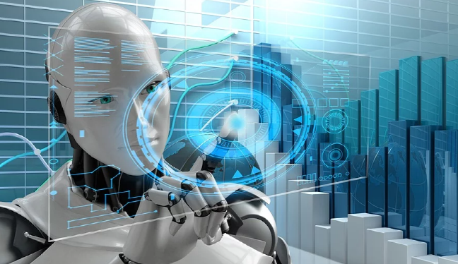
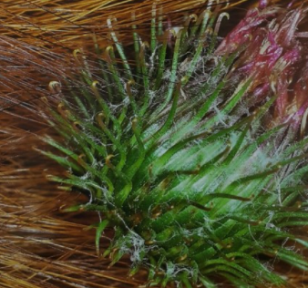
Ⅰ
인공 지능
AI의 역사
검색
인공지능(AI)
인간의 학습 · 추론 · 지각 · 자연언어 이해 능력 등을 컴퓨터 프로그램으로 실현한 기술
생체 모방 기술
▲인공지능시대 교육. [출처: 픽사베이(pixabay)]
3

Slide 10
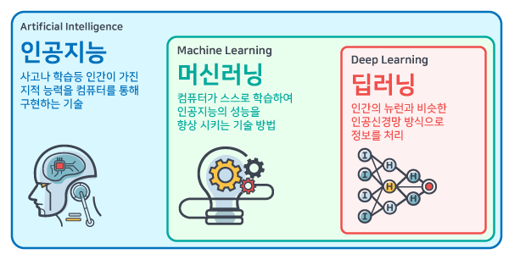
Ⅰ
인공 지능
AI의 분류 과정
각 범위에 따른 영향
7

Slide 11
Ⅰ
인공 지능
AI의 역사
프로그래밍
입력 데이터
프로그래밍
정답
규칙
코딩과 머신러닝의 차이
머신 러닝
입력 데이터
머신러닝
규칙
정답
6

Slide 12
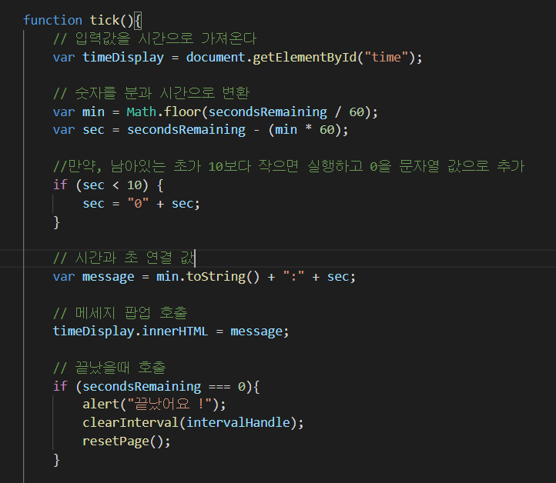
Ⅰ
인공 지능
AI의 역사
프로그래밍
입력 데이터
프로그래밍
정답
규칙
절차지향, 규칙성,
문제 해결 능력 향상
6

Slide 13
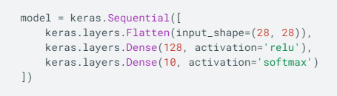
Ⅰ
인공 지능
AI의 역사
머신 러닝
입력 데이터
머신러닝
규칙
정답
모델의 이해 및 활용 중심문제 활용 능력 향상
6

Slide 14
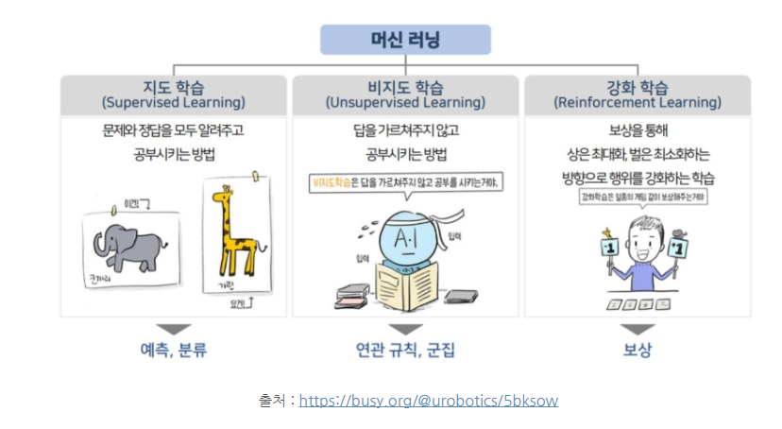
Ⅰ
인공 지능
AI의 역사
8

Slide 15

Ⅰ
인공 지능
AI의 역사
지도 학습
태양에는 없고 지구에는 있습니다
갤럭시에는 없고 아이폰에는 있습니다
배에는 없고 오이에는 있습니다
콜라에는 없고 사이다에는 있습니다
8

Slide 16
Ⅰ
인공 지능
AI의 역사
지도 학습
9
태양에는 없고 지구에는 있습니다
2
갤럭시에는 없고 아이폰에는 있습니다
숫자
52
배에는 없고 오이에는 있습니다
42
콜라에는 없고 사이다에는 있습니다

Slide 17
Ⅰ
인공 지능
AI의 역사
비지도 학습
군집
데이터의 그룹화

Slide 18

Ⅰ
인공 지능
AI의 역사
강화 학습
행동 맞추기
10초 간격으로 특정 행동을
했는지 안 했는지 알려줌
어떤 행동인지 찾기

Slide 19
Ⅰ
인공 지능
AI의 역사
강화 학습
박수

Slide 20
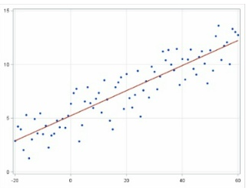
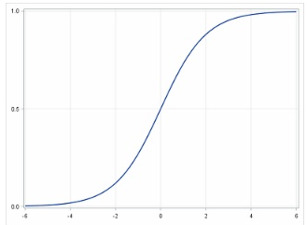
Ⅰ
인공 지능
AI의 역사
알고리즘 예시
선형 회귀 - 종속 변수 Y와 한 개 이상의 독립변수 X와 상관 관계를 모델링 하는 기법 - 독립변수 X가 2개 이상일 경우 다중 선형 회귀
로지스틱 회귀 - 독립 변수의 선형 결합을 이용해 예측하는 기법 - 일반 선형회귀와 유사 하지만 종속 변수의 값이 이항형 또는 다항형으로 됨
10

Slide 21
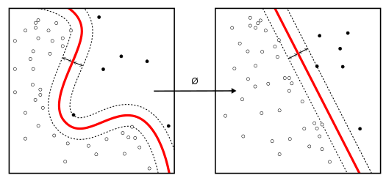
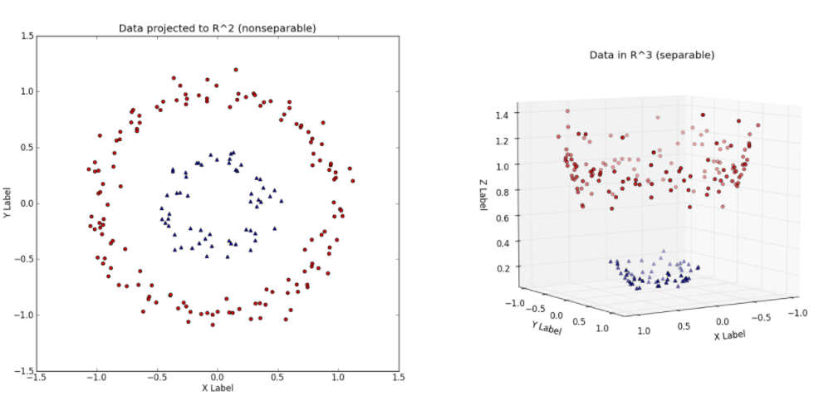
Ⅰ
인공 지능
AI의 역사
알고리즘 예시
3. 선형 SVM 및 커널 SVM - SVM(support vecteo machine) 패턴 인식, 자료 분석을 위한 지도 학습 모델
- 두개 이상의 데이터 분류를 위한 기준 선을
정의하는 모델
- 선형 SVM(1개의 직선으로 구분이 가능한 모델)
- 커널 SVM(선으로 해결 되지 않은 데이터 모음을
높은 차원으로 이동 시켜 공간을 분류 할 수 있
는 모델)
11

Slide 22
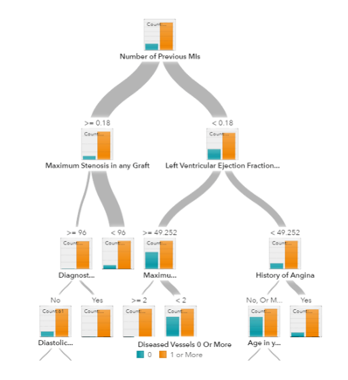
Ⅰ
인공 지능
AI의 역사
알고리즘 예시
4. 트리와 앙상블 트리
- 의사 결정 트리 알고리즘
12

Slide 23
Chapter
2
AI 플랫폼 실습
14

Slide 24
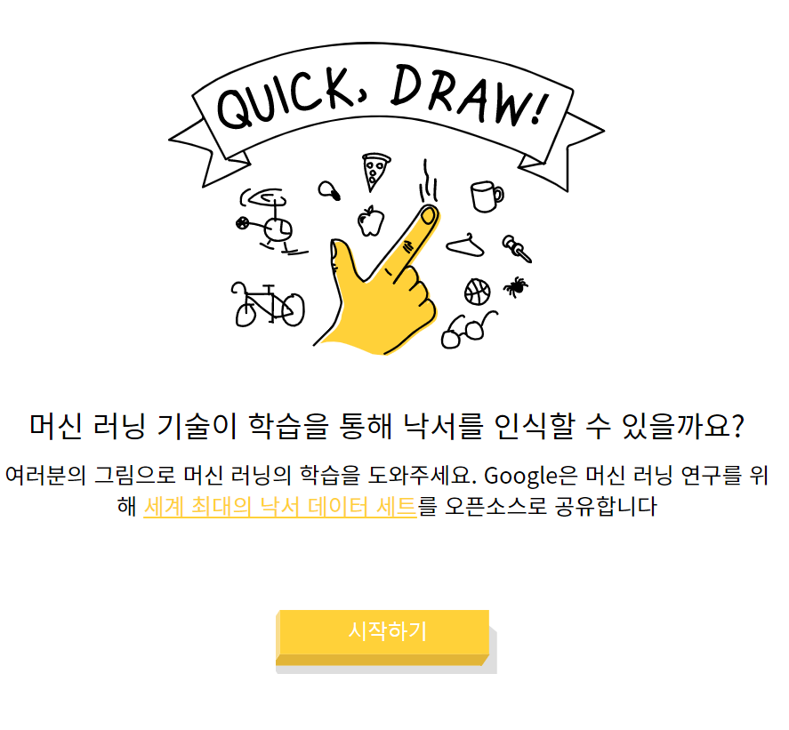
2
AI 플랫폼 실습
AI 플랫폼
AI 활용 플랫폼 예시
퀵드로우
- 구글 AI 실험 프로젝트 중 하나
- 그림을 통해 신경망 학습
- 345개 카테고리 5천만개의 그림
16

Slide 25
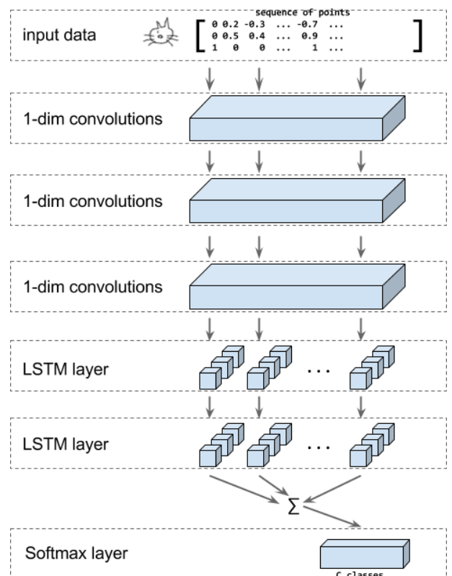
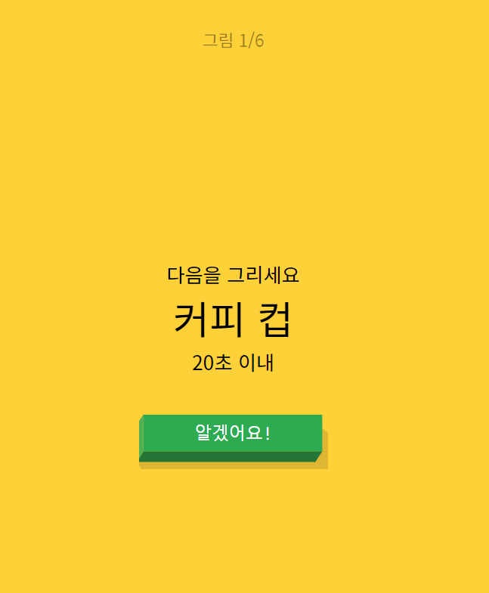
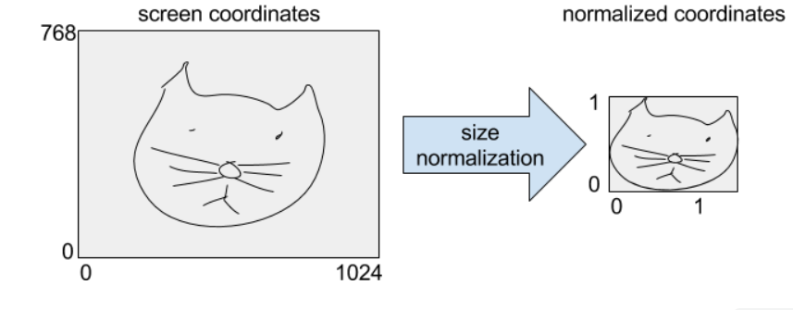
2
AI 플랫폼 실습
AI 플랫폼
AI 활용 플랫폼 예시
도면 분류를 위한 순환 신경망
17

Slide 26
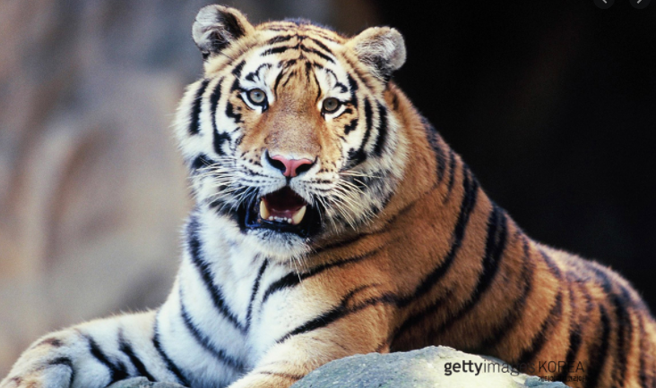

2
AI 플랫폼 실습
AI 플랫폼
인공지능 이미지 판단 과정
17

Slide 27
2
AI 플랫폼 실습
AI 플랫폼
인공지능 이미지 판단 과정
17

Slide 28
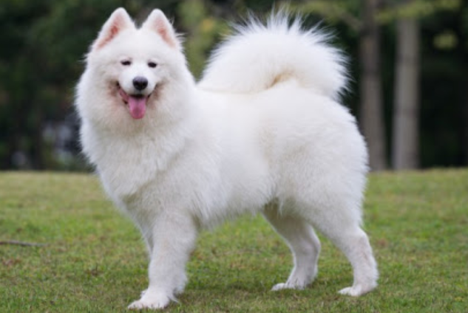
2
AI 플랫폼 실습
AI 플랫폼
인공지능 이미지 판단 과정
17

Slide 29
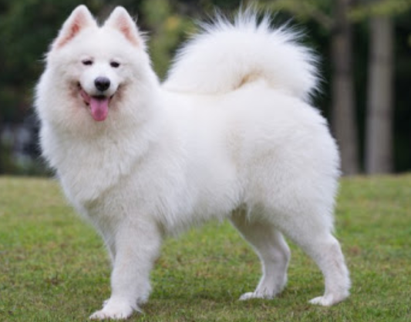
2
AI 플랫폼 실습
AI 플랫폼
인공지능 이미지 판단 과정
17

Slide 30
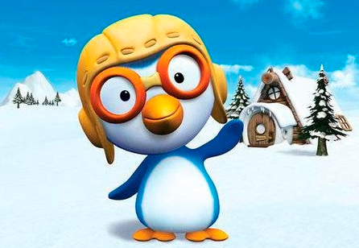
2
AI 플랫폼 실습
AI 플랫폼
인공지능 이미지 판단 과정
17

Slide 31
2
AI 플랫폼 실습
AI 플랫폼
인공지능 이미지 판단 과정
17

Slide 32
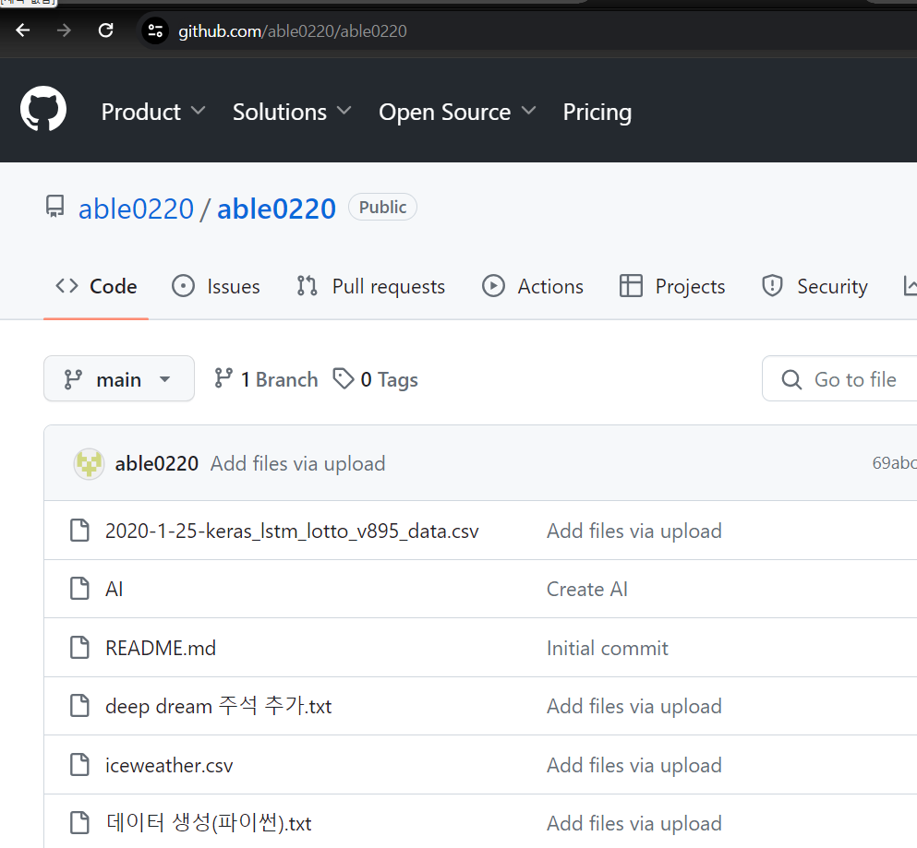
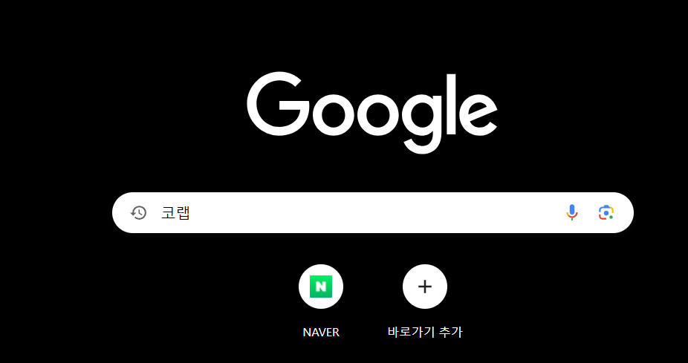
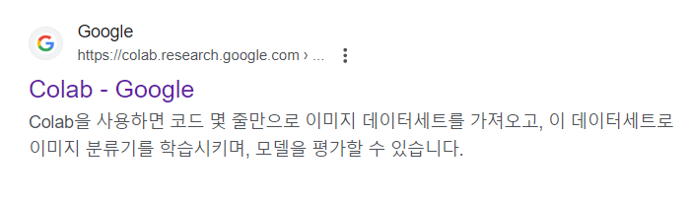
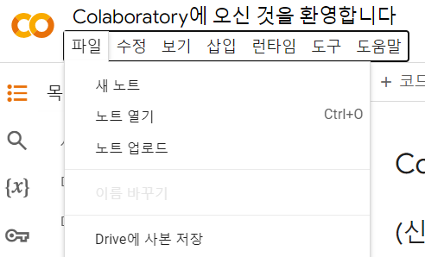
2
AI 플랫폼 실습
AI 플랫폼
github.com/able0220/able0220
크롬 -> 코랩 -> 구글 계정 로그인
-> 파일 -> 새노트

Slide 33
Chapter
3
코랩 기초 방법 이해
14

Slide 34
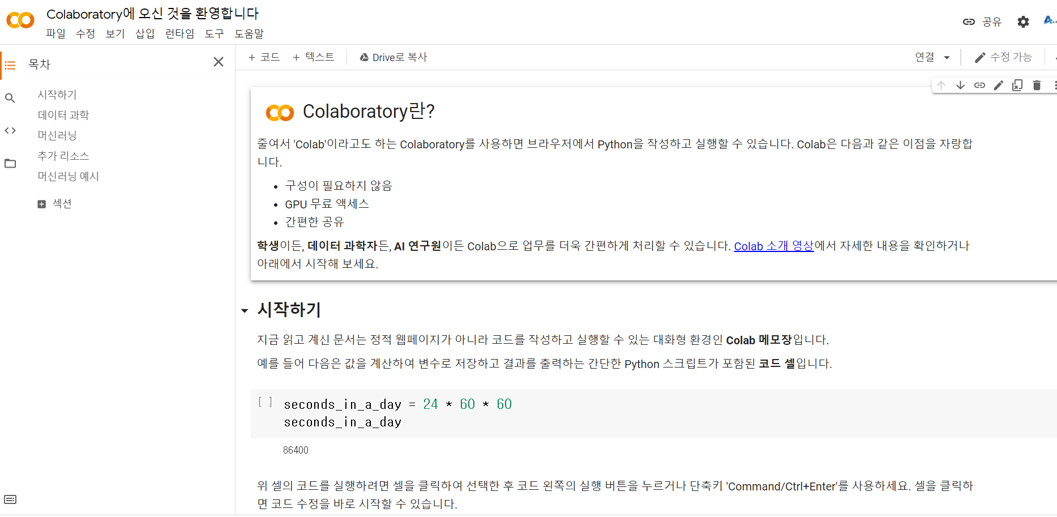
3
딥러닝 실습
딥러닝 실습
코랩의 기초 사용 방법

Slide 35
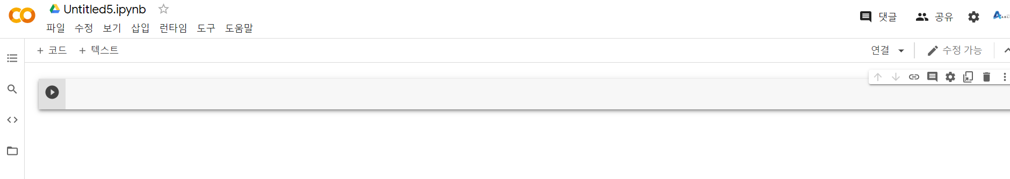
3
딥러닝 실습
딥러닝 실습
코랩의 기초 사용 방법
2
1
1 : 텍스트 작성 구간
2 : 코랩과 구글 서버 연결 안내

Slide 36
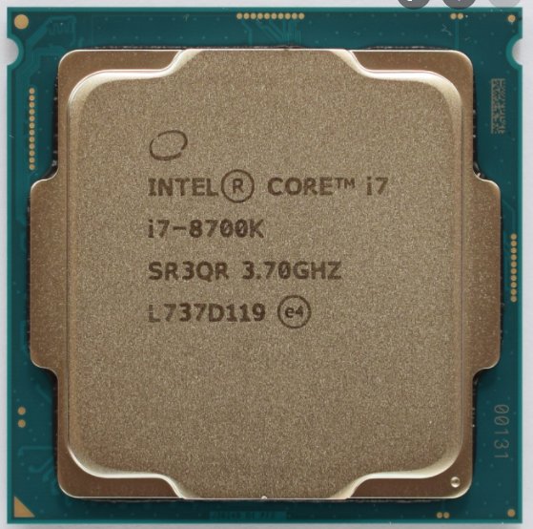
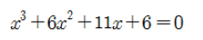
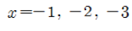
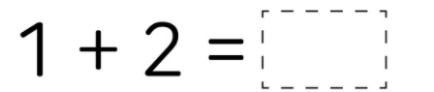
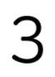
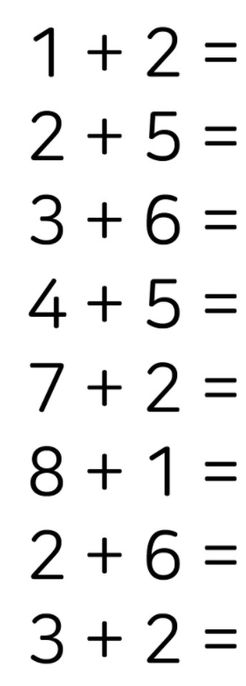
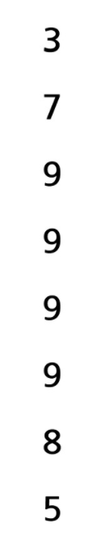
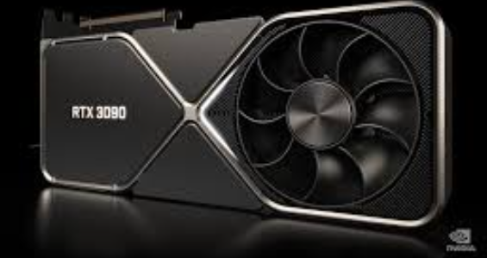
3
딥러닝 실습
딥러닝 실습
그래픽 카드와 AI
직렬
병렬

Slide 37
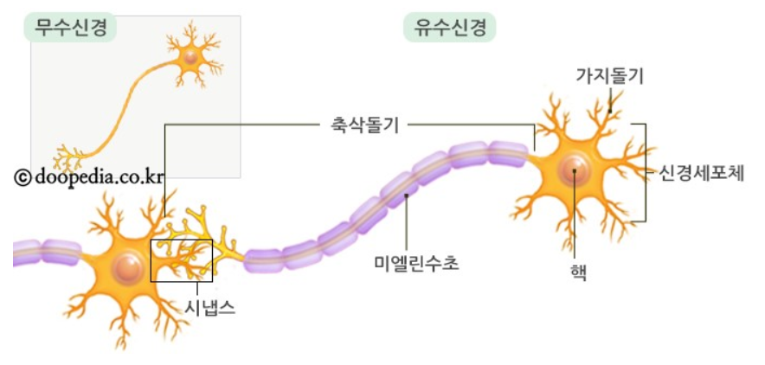
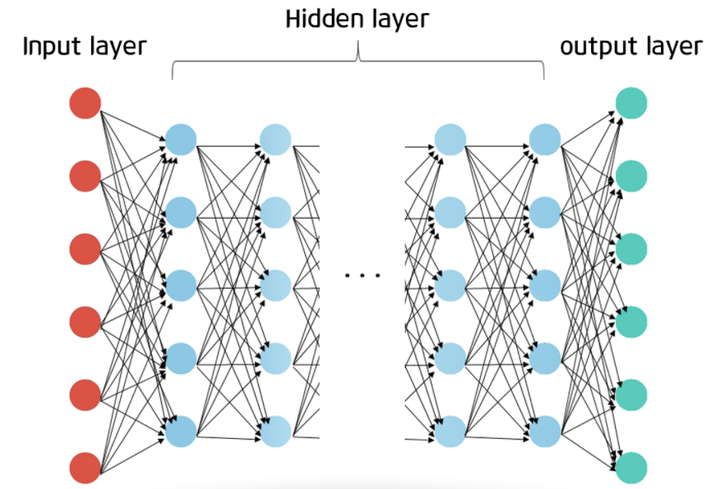
3
딥러닝 실습
딥러닝 실습
딥러닝의 원리
가중치
합산 상수 값
입력
F
출력
네이버 두산백과 이미지
13

Slide 38
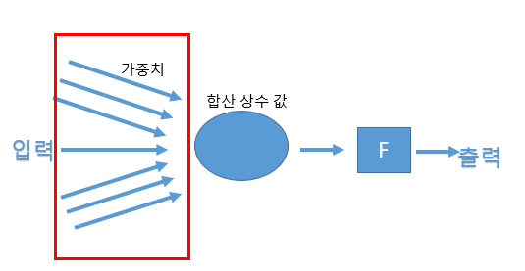
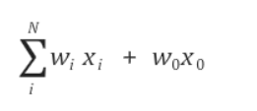
3
딥러닝 실습
딥러닝 실습
딥러닝 - GPU
가중치 W

Slide 39



3
딥러닝 실습
딥러닝 실습
코랩의 동작 형태
연산 대행
자료 저장

Slide 40
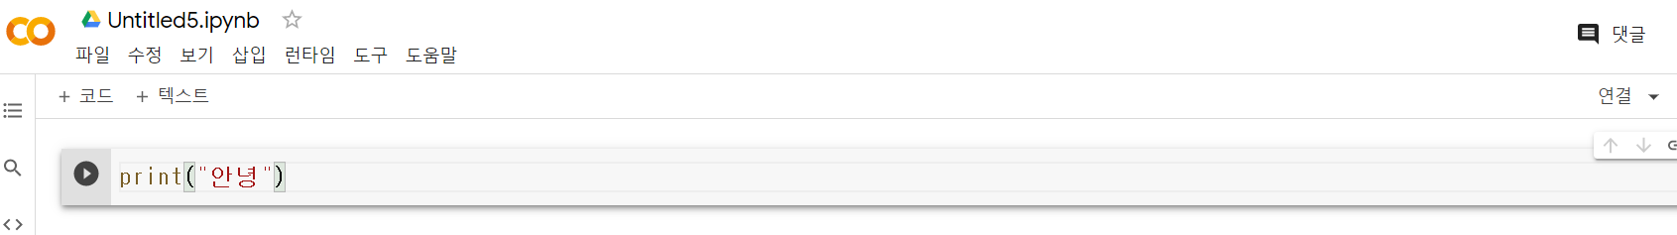


3
딥러닝 실습
딥러닝 실습
코랩 기초 사용 방법
enter
Shift + enter

Slide 41
Chapter
4
인공지능 선형회귀
(가공데이터)
14

Slide 42

4
선형회귀 모델
인공지능 선형회귀
자유낙하운동
- 높이가 높아 질수록 바닥에 닿기 직전 속력은 어떻게 변하는가?
입력 값에 따라 결과 값이 선형상관관계를 모델링하는 회귀 분석 기법
키 170일 때 평균 몸무게는?

Slide 43
4
선형회귀 모델
인공지능 선형회귀
y = 1.7 x + 0.6
(X, Y)
X1 - > Y2 X2 - > Y2
X3 - > Y3 X4 - > Y4

Slide 44

4
선형회귀 모델
인공지능 선형회귀

Slide 45

4
선형회귀 모델
인공지능 선형회귀
Y = x * 1.7 + 0.7 그래프 제작

Slide 46

4
선형회귀 모델
인공지능 선형회귀

Slide 47

4
선형회귀 모델
인공지능 선형회귀
Train
data
입력층flatten
은닉층
dense
출력층
dense
손실
함수
학습
종료
optimizer

Slide 48
4
선형회귀 모델
인공지능 선형회귀
입력
인공
신경망
결과

Slide 49

4
선형회귀 모델
인공지능 선형회귀
Train
data
입력층flatten
은닉층
dense
출력층
dense
손실
함수
학습
종료
optimizer

Slide 50
4
선형회귀 모델
인공지능 선형회귀
2
경사 하강법
출력 값
(컴퓨터 예측 답 – 실제 답) -> 손실률(loss)
컴퓨터가 예측 답
차이가 음수
실제 답
loss
차이가 양수
입력 값
W

Slide 51

4
선형회귀 모델
인공지능 선형회귀

Slide 52
4
선형회귀 모델
인공지능 선형회귀

Slide 53

4
선형회귀 모델
인공지능 선형회귀

Slide 54


4
선형회귀 모델
인공지능 선형회귀
5의 값에 대한 예측 결과
1.7x5 + 0.7 = 9.2
오차 0.1 발생

Slide 55
Chapter
5
인공지능 선형회귀
(실제 데이터)
14

Slide 56



5
선형회귀 모델
인공지능 선형회귀
선형 회귀 예제 실제 적용

Slide 57


5
선형회귀 모델
인공지능 선형회귀
네이버 : 기상자료 개방포털 -> 기후 분석 선택

Slide 58


5
선형회귀 모델
인공지능 선형회귀

Slide 59


5
선형회귀 모델
인공지능 선형회귀
네이버 데이터랩 접속 -> 쇼핑인사이트 접속

Slide 60


5
선형회귀 모델
인공지능 선형회귀
식품 -> 아이스크림/빙수 -> 조회 날짜 기온과 일치 조회결과 다운로드

Slide 61


5
선형회귀 모델
인공지능 선형회귀
행 1~7번까지 데이터 삭제

Slide 62


5
선형회귀 모델
인공지능 선형회귀
기후와 아이스크림 파일 각 각 편집

Slide 63

5
선형회귀 모델
인공지능 선형회귀
삭제
추가
기후와 아이스크림 데이터 결합 후 지점 구간 삭제 후
iceweater.csv 파일로 저장

Slide 64

5
선형회귀 모델
인공지능 선형회귀
최종 데이터 파일
날짜 별 평균기온, 아이스크림 판매량
정리 자료 필수

Slide 65


5
선형회귀 모델
인공지능 선형회귀
파일 선택 -> iceweater.csv 파일 찾아서 선택

Slide 66

5
선형회귀 모델
인공지능 선형회귀

Slide 67



5
선형회귀 모델
인공지능 선형회귀
“평균기온” 한글 때문에 오류 발생
해당 코드 두번 실행

Slide 68

5
선형회귀 모델
인공지능 선형회귀
인공신경망의 구성을
복잡하게 제작
Train
data
은닉층
dense
은닉층
dense
은닉층
dense
손실
함수
학습
종료
optimizer

Slide 69


5
선형회귀 모델
인공지능 선형회귀

Slide 70

5
선형회귀 모델
인공지능 선형회귀

Slide 71


5
선형회귀 모델
인공지능 선형회귀

Slide 72


5
선형회귀 모델
인공지능 선형회귀
활성화 함수 추가
그래프
출력
모델 학습

Slide 73

5
선형회귀 모델
인공지능 선형회귀
활성화 함수는
인공신경망의 기능을 추가
활성화 함수 동작 설정 구간

